Slide 1
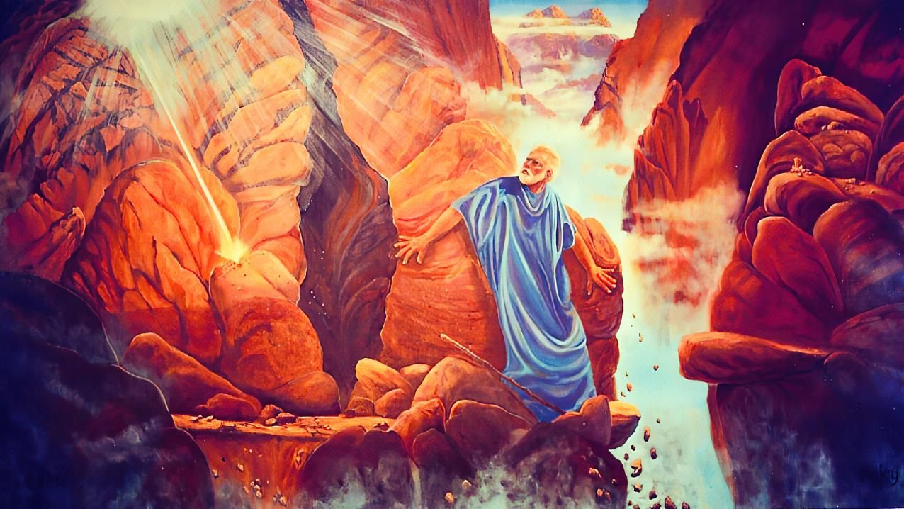
„POKAŻ MI, PROSZĘ, CHWAŁĘ TWOJĄ!”
Lekcja 12 na
20. września 2025

Slide 2
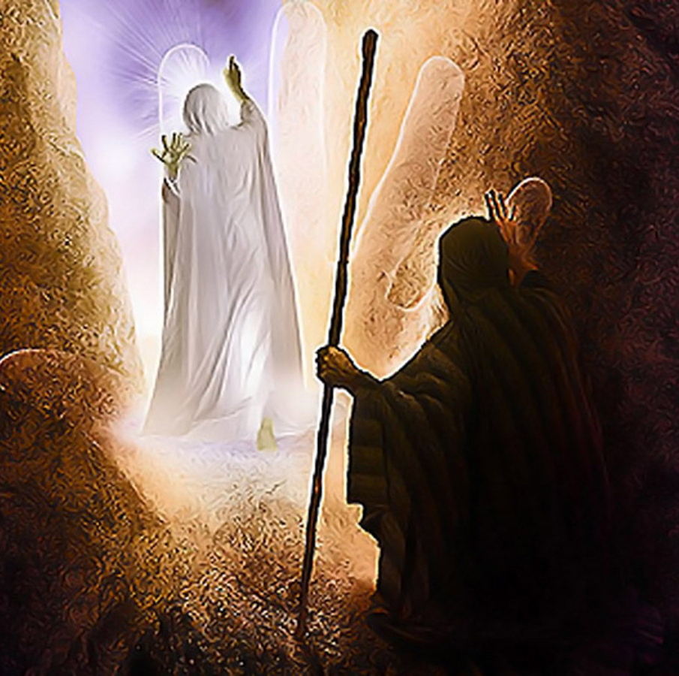
„Wtedy Pan przeszedł obok niego, a on zawołał: Panie, Panie, Boże miłosierny i łaskawy, nieskory do gniewu, bogaty w łaskę i wierność, zachowujący łaskę dla tysięcy, odpuszczający winę, występek i grzech, nie pozostawiający w żadnym razie bez kary, lecz nawiedzający winę ojców na synach i na wnukach do trzeciego i czwartego pokolenia!”
Wyjścia 34,6-7

Slide 3

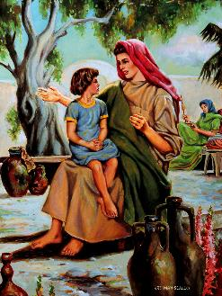
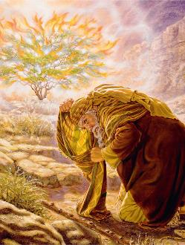

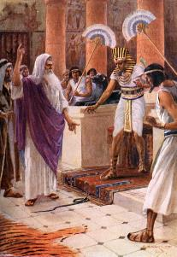


Nie ma co do tego wątpliwości. Bóg i Mojżesz zostali bliskimi przyjaciółmi.
Nie stało się to z dnia na dzień. Był to powolny proces. Rozpoczął się w jego wczesnych latach życia, kiedy matka opowiadała mu o cudownym Bogu, któremu służyli.
Ich przyjaźń umocniła się podczas różnych spotkań, które odbyli na górze Synaj, i trwała aż do dnia, w którym Bóg powołał Mojżesza do siebie.
Rozdziały 33 i 34 Księgi Wyjścia opisują szczególny moment w tej intensywnej relacji: prośbę Mojżesza o ujrzenie chwały Bożej.
Bóg i Mojżesz:
  Spotkanie z Bogiem (Wyjścia 33,7-11)
  Lepsze poznanie Boga (Wyjścia 33,12-17)
Chwała Boża:
  Pragnienie poznania chwały Bożej (Wyjscia 33,18-23)
  Wizja chwały Bożej (Wyjścia 34,1-28)
  Skutej ujrzenia chwały Bożej (Wyjścia 34,29-35)

Slide 4

BÓG I MOJŻESZ

Slide 5

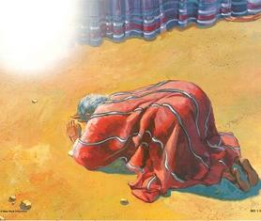
SPOTKANIE Z BOGIEM
Relacje między Bogiem a Mojżeszem stopniowo się pogłębiały
Bóg zawołał go z płonącego krzewu
Mojżesz widział, jak Bóg pokonał egipskich bogów.
Był świadkiem rozstąpienia się Morza Czerwonego, aby uwolnić Izraela.
Obserwował, jak Bóg poprowadził Izraela do Synaju.
Spędzili razem 40 pełnych dni w górach.
Ich związek rozwijał się z każdym dniem coraz bardziej.
Bóg zainspirował Mojżesza do napisania Księgi Hioba i Księgi Rodzaju
„Ilekroć zaś Mojżesz wszedł do Namiotu, słup obłoku opuszczał się i stawał u wejścia do Namiotu, a Pan rozmawiał z Mojżeszem” (Wyjścia 33,9)
Mojżesz spotkał się z Bogiem w przybytku, gdzie rozmawiał z Nim twarzą w twarz (Wj 33,7-11).
Wyjaśnienie: wyrażenie „twarzą w twarz” nie oznaczało, że widzieli się fizycznie, ale raczej, że prowadzili płynną rozmowę (chociaż Mojżesz nigdy nie widział twarzy Boga).
Mojżesz stał się wiernym sługą Boga (Hbr 3,5), niegasnącą latarnią w ciemności i wzorowym prorokiem.

Slide 6


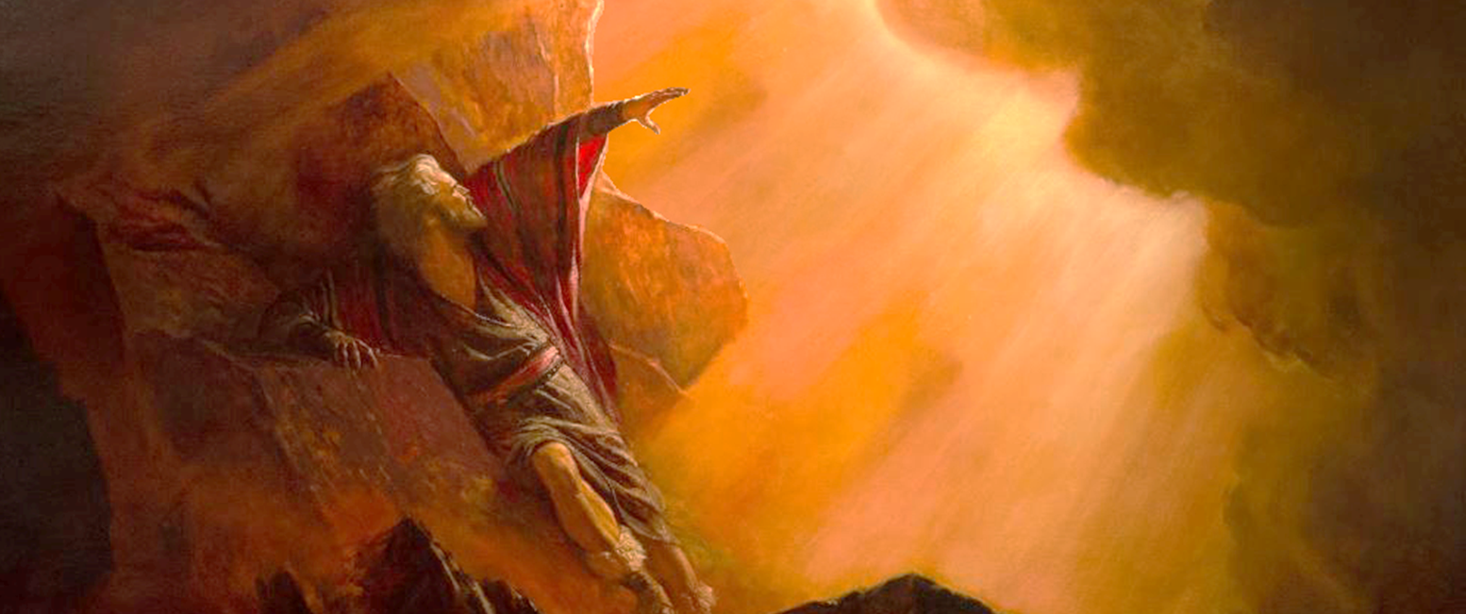
LEPSZE POZNAWANIE BOGA
„Toteż jeśli znalazłem łaskę w oczach twoich, daj mi poznać zamysły twoje, abym cię poznał i wiedział, że znalazłem łaskę w oczach twoich; zważ też, że twoim ludem jest ten naród” (Wj 33,13)
Kiedy Bóg powiedział Mojżeszowi, że nie będzie towarzyszył ludowi w drodze do Kanaanu (Wj 33,1-3), nastąpiła interesująca rozmowa (Wj 33,12-17):
Bóg
Mojżesz
Bóg
Mojżesz
Mojżesz
Bóg
Jesteś moim przyjacielem i masz moją przychylność.
Jeśli tak jest naprawdę, naucz mnie swojej drogi, abym mógł Cię poznać.
Moja obecność będzie z wami i dam wam odpocznienie.
Jeśli Twoja obecność nie będzie nam towarzyszyć, nie wysyłaj nas stąd.
Jeśli nie pójdziesz z nami, skąd ktoś będzie wiedział, że jesteś ze mnie zadowolony?
Dobrze, zrobię, o co prosisz, ponieważ jestem ci wdzięczny i uważam cię za swojego przyjaciela.
Mojżesz spędził 40 dni z Bogiem, otrzymując Dziesięć Przykazań i instrukcje dotyczące budowy świątyni. Teraz ponownie stanął przed Bogiem, wstawiając się za ludem. Wydawał się dobrze znać Boga, ponieważ zwracał się do Niego bardzo swobodnie. W jakim więc sensie potrzebował Go poznać (Wj 33,13)? W jakim sensie ty również potrzebujesz Go poznać?

Slide 7

CHWAŁA BOŻA

Slide 8


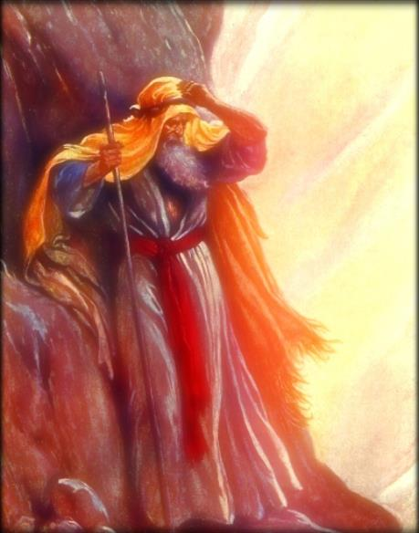
PRAGNIENIE POZNANIA CHWAŁY BOŻEJ
„I rzekł Mojżesz: Pokaż mi, proszę, chwałę twoją!” (Wj 33,18)
Mojżesz poprosił: Pokaż mi swoją chwałę (Wj 33,18)
Bóg odpowiedział: Pokażę ci moją dobroć (Wj 33,19).
Chwała Boga to Jego dobroć, czyli Jego charakter.
Bóg ukazał mu swój charakter (Wj 34,6-7).
Ellen G. White dodaje, że chwała Boga polega na wzmacnianiu Jego dzieci, przyjmowaniu skruszonych grzeszników i zapewnianiu im wszystkiego, co niezbędne do przemiany.
Tak więc nasza „chwała” polega na odzwierciedlaniu charakteru Boga w naszym życiu (2 Kor. 1:12; 3:18).
Kiedy patrzymy na krzyż, otrzymujemy największe objawienie chwały Bożej, Jego dobroci i charakteru.

Slide 9

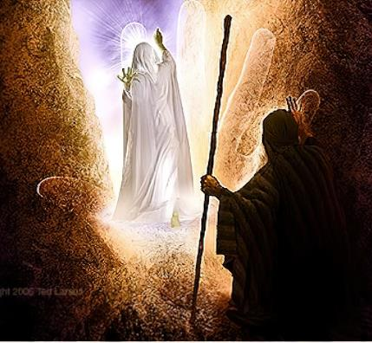
WIZJA CHWAŁY BOŻEJ
„Wtedy Pan przeszedł obok niego, a on zawołał: Panie, Panie, Boże miłosierny i łaskawy, nieskory do gniewu, bogaty w łaskę i wierność” (Wj 34,6)
Bóg ukazał Mojżeszowi swoją chwałę, gdy ten po raz siódmy wspiął się na górę Synaj. Kiedy i w jakim celu Mojżesz stawał przed Bogiem?
1
2
3
4
5
6
7
Aby otrzymać podstawy przymierza (Wj 19,3-7)
Aby przekazać odpowiedź ludu i otrzymać instrukcje dotyczące teofanii na Synaju (Wj 19,8-14)
Aby otrzymać nowe instrukcje (Wj 19,20-25)
Aby otrzymać uzupełniające prawa (Wj 20,21; 24,3)
Aby otrzymać Dziesięć Przykazań napisanych palcem Boga oraz wzór świątyni (Wj 24,12.18; 32,15)
Aby wstawiać się z powodu grzechu ulania złotego cielca (Wj 32,30)
Aby Bóg mógł mu ukazać swoją chwałę i otrzymać nowe tablice z dziesięciorgiem przykazań (Wj 34,1-5).
Objawienie chwały Bożej okazało się być manifestacją charakteru Boga (Wj 34,6-7). Widząc miłość Boga, Mojżesz oddał Mu cześć (Wj 34,8; 1 J 4,19). Ostatecznie Bóg potwierdził swoje przymierze z Izraelem i przebaczył grzechy związane z cielcem.

Slide 10

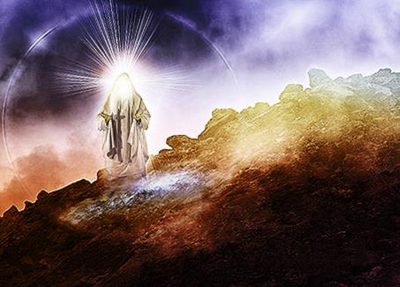
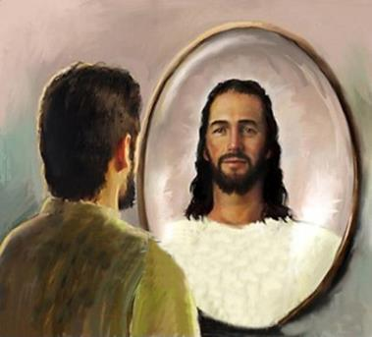
REZULTAT OGLĄDANIA CHWAŁY BOŻEJ
„A gdy Mojżesz zstępował z góry Synaj, mając w ręku dwie tablice Świadectwa, nie wiedział Mojżesz, gdy zstępował z góry, że skóra na twarzy jego promieniała od rozmowy z Panem” (Wj 34,29)
Mojżesz wielokrotnie rozmawiał z Bogiem „twarzą w twarz”, ale do tej pory jego twarz nigdy nie świeciła. Co się tym razem zmieniło? Zwróćmy uwagę, że zmiana ta utrzymywała się przez długi czas (Wj 34,34-35).
Teraz Mojżesz znał Boga znacznie lepiej. Jego przyjaźń osiągnęła dojrzałość. Rozważał chwałę Boga i został przez nią przemieniony.
Nawiązując do tego wydarzenia, Paweł zachęca nas, abyśmy naśladowali Mojżesza i rozmyślali o chwale Bożej, abyśmy zostali przemienieni tak jak on.
Mojżesz jest wzorem, który pokazuje, co Bóg może dla nas zrobić, gdy pozwolimy Mu przemienić nasz charakter i ukształtować nas na Jego boski obraz.

Slide 11

EGW (W atmosferze niebios, sierpień 22)
„Czy myślisz, że Bóg zganił Mojżesza za zuchwałość? W żadnym wypadku! Mojżesz nie prosił o to z próżnej ciekawości. Miał cel. Wiedział, że w swojej własnej sile nie zdoła wykonać Bożego dzieła w sposób, który by się Jemu podobał. Rozumiał, że jeśli otrzyma jasne objawienie chwały Bożej, będzie mógł iść naprzód w swojej wielkiej misji, nie w oparciu o siebie, ale w mocy Pana Boga Wszechmogącego. Cała jego dusza pragnęła Boga; tęsknił, aby poznać Go głębiej, by w każdej chwili próby i niepewności czuć Jego bliską obecność. Nie było w tym nic z egoizmu – jedyną motywacją Mojżesza było pragnienie, by lepiej uczcić swojego Stwórcę.”

